Slide 1
Ajankohtaista Verohallinnosta
Verohallinnon eläkeläisten tapaaminen 12.2
Markku Heikura

Slide 2
Verohallinnon budjetin arvioitu kehitys ilman tuottavuusohjelman vaikutuksia ja tuottavuusohjelman vaikutuksien kanssa
- 10 M€
- 47 M€

Slide 3

Säästöjen kohdentaminen Verohallinnossa
Palvelut
Valvonta

Slide 4

Päätös palveluiden tavoitteista
OmaVeron viestipalvelusta luovutaan pääosin 1.3.2025
Käyntiasiointia supistetaan
Puhelinvaihteesta luovutaan vaiheittain - palvelu tekoälypohjainen
Muu puhelinpalvelu - palvelutavoitteita sopeutetaan taloustilanteen mukaisesti

Slide 5
Palveluiden sopeuttamisen kohdentaminen
Puhelinpalvelu
Verokortit
- 50 htv
Puhelinpalvelu
muut linjat
-25 htv
Käyntiasiointi
- 30 - 35 htv
OmaVero viestit
-13 - 15 htv
Ohjaamme digikyvykkäät asiakkaat nykyistä vahvemmin käyttämään
OmaVeroa
Puhelinvaihde
- 5-7 htv

Slide 6
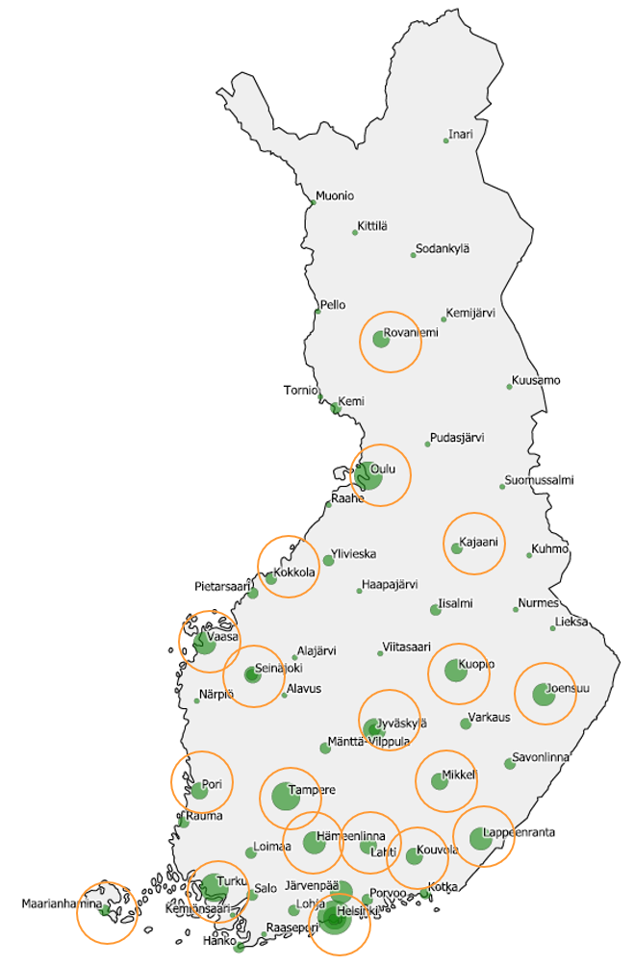
Verohallinnon toimipaikat 1.7.2026
Paikkakunta
Helsinki, Pasila
Hämeenlinna
Joensuu
Jyväskylä
Kajaani
Kokkola
Kouvola
Kuopio
Lahti
Lappeenranta
Maarianhamina
Mikkeli
Oulu
Pori
Rovaniemi
Seinäjoki
Tampere
Turku
Vaasa
* Kuusamon ma. sopimus päättyy 31.12.2028

Slide 7

YT-neuvottelut
Verohallinnon johtoryhmä on kokouksessaan 23.10.2024 päättänyt toteuttaa suunnitelman työvoiman vähentämisestä.
  Suunnitelma on käsitelty henkilöstön edustajien kanssa yhteistoiminta-neuvotteluissa 9.9.–21.10.2024.
Neuvottelujen jälkeen työvoiman vähentämistarve on edelleen enintään 200 henkilöä.
  Ennen henkilön irtisanomista Verohallinto selvittää, voidaanko hänet ammattitaitoonsa ja kykyynsä nähden kohtuudella sijoittaa tai uudelleen kouluttaa uusiin tehtäviin.
  Tiedossa on jo nyt, että arviolta noin 30 henkilöä voidaan uudelleen sijoittaa päätoimisen asiakasneuvojan tehtävään toiselle paikkakunnalle.
Tavoitteena on tehdä päätökset irtisanomisista tai mahdollisista virkajärjestelyistä (uudelleensijoitus/koulutus) vuoden 2024 aikana.
  Virkasuhteet päättyvät irtisanomisaikojen puitteissa pääsääntöisesti vuoden 2025 aikana.

Slide 8

Kaksi kaistaa: tehostamme ja varaudumme tulevaan
Meidän pitää sopeuttaa toimintaamme…
Vaikutukset toimintaan ja palveluihin:
  henkilöstövähennykset
    YT neuvottelut 200 henkilöstä - toteuma 141
    kokonaisvähennystarve 550 - 800 henkilöä
  leikkaukset IT- toimintaan
  palvelutason leikkaukset
  toimipisteiden karsinta 53 -> 19 pistettä
  karsiminen kuluista
… mutta meidän pitää myös varautua tulevaan
Kaksi tärkeintä mahdollistajaa tulevaisuudessa
  RTE (Real Time Economy)
  Tekoäly (AI)

Slide 9


Vuosi 2024
Yhteenveto tulossopimuksen tavoitteiden näkökulmasta:
  Toimintaa kuvaavat tavoitteet: Erinomainen (13/13 tavoitteet täysin saavutettiin).
  Henkilöstömittarit: Hyvä (5/6 tavoitteista jäätiin max. 10%, yhdessä poikkeama yli 10%).
    sairaspoissaoloissa toteuma yli 10%. Kuitenkin samalla tasolla kuin 2023 ja historiallisesti alhainen taso.
  Muut tavoitteet: varautumiseen liittyvä tavoite osittain saavutettiin.
    useassa hankkeessa jouduttu odottelemaan VM:n linjauksia tai ohjeita.
  Hankkeet: Erinomainen
  Tuottavuuden kehitys: erinomainen
Vuosi 2024

Slide 10
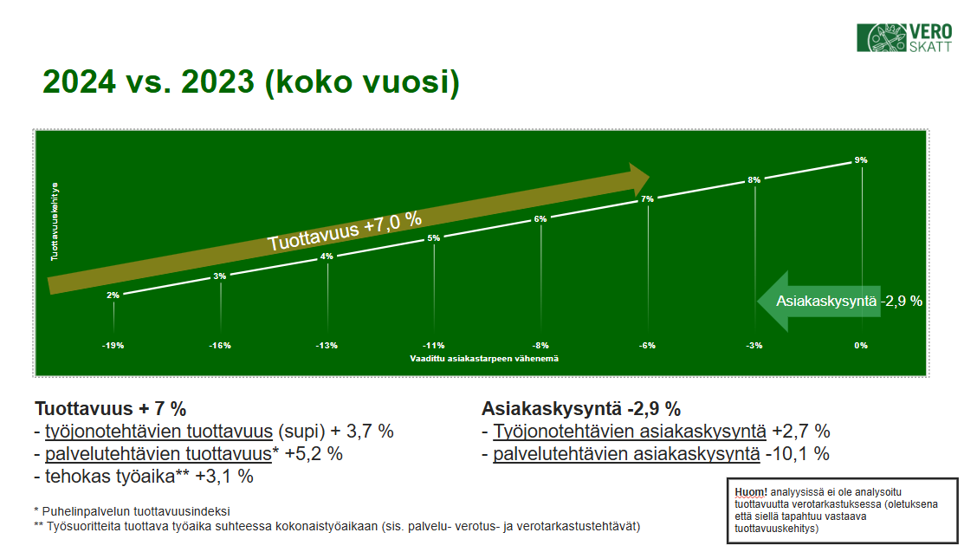

Slide 11
Verohallintoaloitteisen valvonnan vaikutus veroina*
  Ohjauksen ja valvonnan toimenpiteillä kasvatettiin verojen määrää vuonna 2024 noin 505 miljoonaa euroa
    Kasvun taustalla onnistunut kohdevalinta ja tehokkaasti valitut toimenpiteet
    Yksi ohjaukseen ja valvontaan käytetty virkailija tuottaa verotuloina yli miljoona euroa
  Valvonnan välilliset vaikutukset asiakkaiden käyttäytymiseen tulevat suoran vaikutuksen päälle
    Tästä on vuosien ajoilta lukuisia Verohallinnon omia havaintoja (uudet ilmiöt, joihin puututaan ja havaitaan sen jälkeen muutos asiakkaiden ilmoituskäyttäytymisessä) sekä myös tutkimustuloksia, joiden mukaan yritykset ilmoittavat enemmän voittoja ja palkkoja tehdyn verotarkastuksen jälkeen
  Vertailutietotarkastusten ongelmat vaikeuttavat valvontaa
* Tarkoittaa valvontatoimenpiteillä lisättyjen maksettavien verojen määrää. Veron perusteena oleva tulo tai väärin perustein vähennetty meno on tätä suurempi. Yhteensä puuttuvia/ilmoittamatta tuloja tai väärin perustein ilmoitettuja menoja on valvonnassa havaittu muutamia miljardeja euroja.

Slide 12
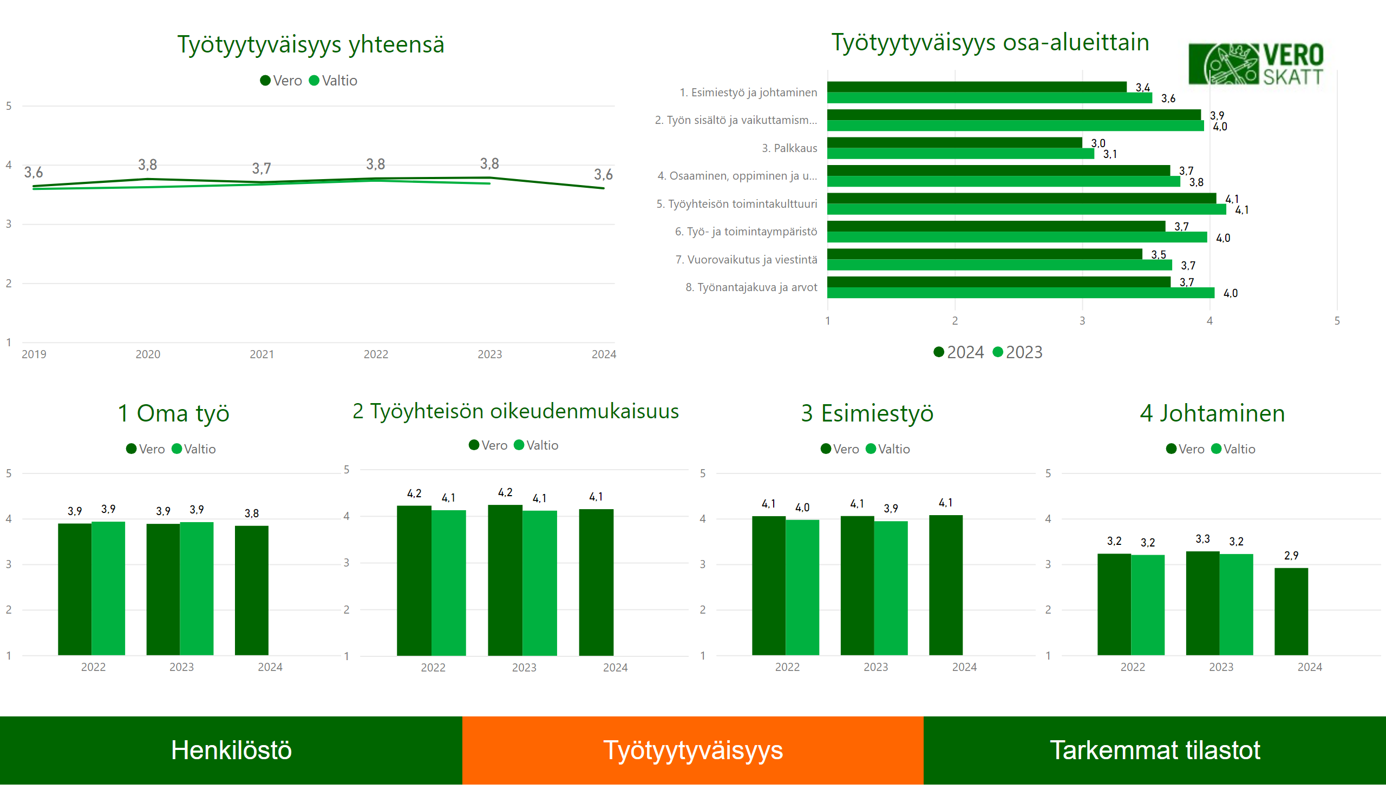
Työtyytyväisyys
Notes:
card
No alt text provided
card
No alt text provided
card
No alt text provided
4 Johtaminen
No alt text provided
3 Esimiestyö
No alt text provided
2 Työyhteisön oikeudenmukaisuus
No alt text provided
1 Oma työ
No alt text provided
slicer
No alt text provided
Työtyytyväisyys osa-alueittain
No alt text provided
Työtyytyväisyys yhteensä
No alt text provided

Slide 13
VH rahoitus ja käyttö (m€, Verotusmomentti)
Menotaso vielä 2027 yli myönnetyn määrärahan eli sopeuttaminen jatkuisi vielä 2028
Notes:
Vihreä pylväikkö sisältää meille valtion talousarviossa ja ao. vuoden lisäbudjeteissa myönnetyt toimintamenomäärärahat sekä tulevien vuosien osalta kehyksessä luvatut määrärahat. Vuodesta 2024 alkaen meille tullaan tällä hetkellä tiedossa olevan kehyksen mukaan myöntämään noin 420 miljoonaa euroa toimintamenomäärärahaa.
Harmaa pylväikkö kuvaa menotasoamme. Vuosina 2019-2021 käytimme vähemmän rahaa kuin saimme valtion budjetista ja tällöin siirtomäärärahakanta kasvoi (viivadiagrammi). Vuodesta 2022 alkaen käytämme enemmän rahaa kuin saamme valtion budjetista eli "syömme säästöjä"/siirtomäärärahakanta pienenee.
Siirtyvä erä tulisi olla vähintään 10 % vuosibudjetista, eli vähintään 40 miljoonan euron taso tulisi säilyä. Tulevina vuosina tehtävä n 40 milj. euron menosopeutuksen vuoksi siirtomäärärahakanta pienenee jo puoleen tästä, mutta lähtisi vuodesta 2027 alkaen hiljalleen nousuun ( tavoitetaso olisi noin 40 miljoonaa).
Kuvassa ei ole ennakoitu hallitusohjelman tuottavuusohjelman vaikutuksia.

Slide 14
Verohallinnon nettomenojen sekä verotulojen kehitys

Slide 15
Digitaalinen viranomaisviestintä avainasemassa tulevien säästöjen saavuttamisessa
Verohallinnolle säästöjä
Asiakkaalle vaivatonta ja turvallista
Digitaalisuuteen siirtymisestä jopa noin 10 miljoonan vuotuiset säästöt.
  Paperipostin käsittely maksaa Verohallinnolle vuosittain 17 miljoonaa euroa. Kuluja tulee kirjeiden, päätösten ja lomakkeiden tulostamisesta ja postittamisesta sekä asiakkailta tulleen paperipostin käsittelystä.
Suurin osa paperisesta veropostista lähetetään ihmisille, jotka hoitavat veroasiansa sähköisesti OmaVerossa.
Vastuullisuus (paperin säästö, arkistointikustannukset)
Sähköinen veroposti kannattaa ottaa käyttöön, koska se tulee perille nopeasti ja varmasti.
OmaVerossa kirjeet ja päätökset pysyvät tallessa (arkistointi).
Veroasioita voi hoitaa digitaalisesti myös toisen henkilön puolesta hänen valtuutuksellaan.
Vastuullisuus (asiakkaan mahdollinen matkustaminen)

Slide 16



Visiona täysin digitalisoitu verotus - Vero 3.0
Verohallinto 1.0
Verohallinto 2.0
Verohallinto 3.0
paperiprosessit
erilliset verotusprosessit
valtion organisaatiot toimivat omissa kuplissaan
menneisyysnäkökulma
neuvontaa annetaan asiakkaille sitä kysyttäessä
veronmaksajat
digitaalinen ilmoittaminen
yhdistyneitä verotusprosesseja
valtion organisaatiot vaihtavat tietoa aktiivisesti keskenään
reaaliaikainen näkökulma
neuvontaa annetaan asiakkaille etukäteen proaktiivisesti
asiakkaat
ei erillistä veroraportointia
verotusprosessit kehitetään asiakkaiden tarpeiden mukaan
yhden luukun periaate
tulevaisuusnäkökulma
neuvonnan ja palvelun tarve osataan ennustaa ja antaa ajoissa
kumppanit

Slide 17
Verotus 2030-luvulla
RADIKAALISTI UUDISTETUT VEROTUSMENETTELYT
HENKILÖVEROTUS
YRITYSVEROTUS
ASIAKASALOITTEISET
PALVELUT
Elämäntapahtumalähtöinen verotus toimitetaan automaattisesti rakenteisten, reaaliaikaisten ja kattavien tietojen pohjalta. Myös valvonta tehdään pitkälti automaattisesti.
Asiakas toimii veroasioissa ensisijaisesti itsenäisesti, asiointitarve vain erityistilanteissa.
Suurin osa verotuksesta toimitetaan automaattisesti. Reaaliaikaista tietoa hyödynnetään laajasti asiakkaan ohjauksessa ja valvonnassa.
Yrityksen asioita käsitellään kokonaisuutena yli verolajien.
Asiointitarve ja hallinnollinen taakka minimoidaan
Automaation avulla mahdollistetaan aika- ja paikkariippumaton asiointi
Asiakasaloitteisten vaatimusten käsittelyn läpimenoaika lyhenee päiviin
Toimimme ja kehitämme palveluita osana kumppaneiden ekosysteemiä
MAHDOLLISTAJAT
REAALIAIKAINEN JA KATTAVA
VEROTUKSEN TIETOPOHJA, TA 3.0
HYPERAUTOMAATIO JA TEKOÄLY
HENKILÖSTÖ
Hyödyntäminen valvonnassa, asiakaspalvelussa, asiakasaloitteisessa ja muussa toiminnassa.
Uusien ja kehittyvien teknologioiden ja toimintojen hyödyntäminen verokertymän ja/tai tehokkuuden kasvattamisessa
Kyvykkyys ideoida, kehittää ja kokeilla jatkuvasti prosesseja ja toimintoja.
Osaamisessa korostuvat verotusosaamisen lisäksi kyky oppia uutta, kyky hyödyntää teknologiaa ja asiakaslähtöinen toimintatapa
Kyky hyödyntää organisaatiossa olevaa erilaista osaamista yhteistyössä
Laaja, laadukas data joka toimitetaan yhteen kertaan ja on kaikkien sitä tarvitsevien viranomaisten hyödynnettävissä
Reaaliaikaiset, transaktiopohjaiset ja standardoidut tietovirrat (Tax 3.0, Virta)
Kattavat ja hyödynnettävissä olevat vertailutiedot

Slide 18

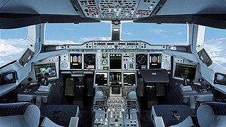
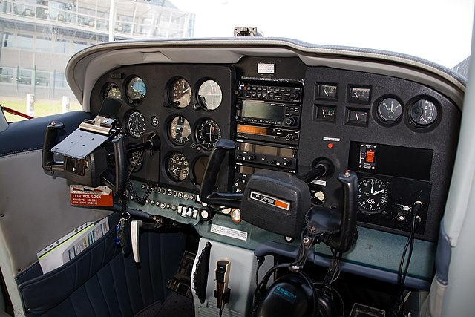

Asiantuntijatyö muuttuu "käsin lentämisestä" automatiikan ohjaamiseksi ja valvonnaksi - keskeistä päätösten tekeminen ja kommunikaatio

Slide 19



Tuottavuusohjelman luomat riskit tiivistetysti
Verohallinnolle asetettujen säästöjen saavuttaminen johtaa:
  Asiakasneuvonnan vähentämiseen
  IT kehityksen merkittävään vähentämiseen
  Vuoden 2027 osalta riskinä verovalvonnan vähentäminen
Säästötoimien seurauksena riskinä on, että väärintoimiminen lisääntyy ja valtiolta jää verotuloja saamatta
  Riski on luokkaa 550 M€ vuodessa, mutta verovaje voi kasvaa merkittävästi suuremmaksi, jos valvontaa joudutaan karsimaan laajemmin
  Väärin toimiminen muuttuu herkästi jatkuvaksi toimintatavaksi, jos toimijat havaitsevat Verohallinnon kyvyttömyyden puuttua väärintoimimiseen - tilanteen korjaaminen vaatii vuosien panostuksen
Kehitystoiminnan lähes täysi lakkauttaminen näkyy tulevaisuudessa Verohallinnon kyvyttömyytenä havaita väärin toimimista
  Uudet toimintamallit, tiedonvaihto, analytiikka, tekoälyn hyödyntäminen
Yritysten hallinnollisen taakan vähentämiseen tähtäävää jatkokehittämistä (Yrityksen digitalous) ei päästä jatkamaan

